Slide 1
PRIRODA I DRUŠTVO Iz prošlosti domovine Hrvatske
danas započinjemo s novom cjelinom Iz prošlosti domovine Hrvatske
to je cjelina koja govori o povijesti naše domovine
za početak otvorite udžbenik na 72. i 73. str. i sve pročitajte
u bilježnicu napiši naslov te odaberi jedan podnaslov i ukratko ga prepričaj u bilježnicu

Slide 2
HRVATSKI JEZIK Pismena vježba
današnji zadatak je napisati sastavak o nastavi na daljinu
u sastavku možete napisati sve što mislite o ovakvoj nastavi, kako ste se snašli u ovoj situaciji, kako su se snašli vaši roditelji, kako se osjećate, kako odrađujete zadatke i sve ostalo što mislite da trebate napisati, a vezano je uz temu
poštujte sva pravila o pisanju koja smo do sada učili
uzmite si dovoljno vremena, razmislite o svemu i krenite na posao
rok za predaju zadaće je ponedjeljak 23.3.2020.

Slide 3
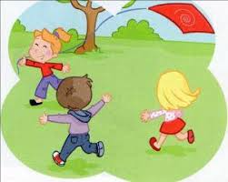
TJELESNA I ZDRAVSTVENA KULTURA
izađite van na svježi zrak i napravite osnovne vježbe
igraj se, šeći, odmaraj u prirodi…

